Slide 1
ASSOCIAÇÃO DE PRODUTOS E KITS

Slide 2
INTRODUÇÃO
Objetivos dessa transmissão
Exemplos Práticos
Dúvidas

Slide 3


ASSOCIAÇÃO DE PRODUTOS E KITS
Exige Produto Associado
KITS
Para ativar a funcionalidade será necessário acionar o suporte ou consultor de implantação Linx.

Slide 4

EXIGE PRODUTO ASSOCIADO
Habilitar Rotina:
Empresa > Parâmetros Globais > Acesso Restrito > Faturamento > Forma de associação:

Slide 5
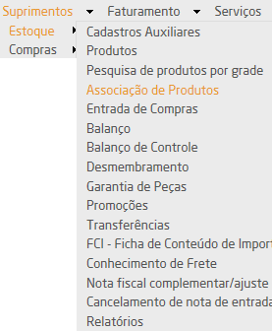
EXIGE PRODUTO ASSOCIADO
Funcionalidade
Possibilita a inserção de um item principal, que sugere a inclusão outros itens adicionais no orçamento de venda.
Caminho para acessar a rotina

Slide 6
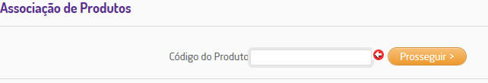
Insira o código do produto principal, que fará a sugestão dos itens:

Slide 7
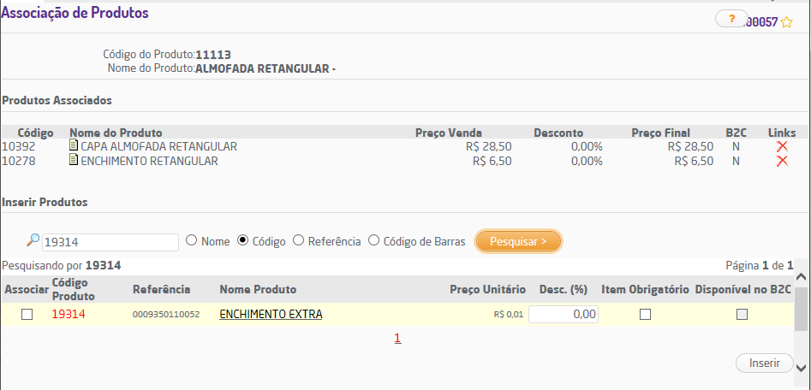
Em seguida insira os produtos associados:

Slide 8
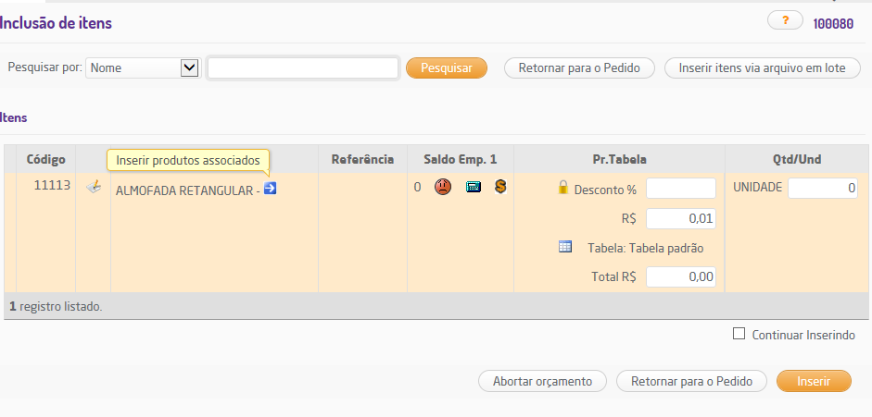
Orçamento de venda

Slide 9
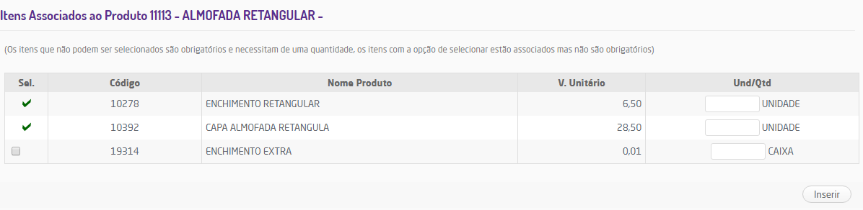
Orçamento de venda

Slide 10

EXEMPLO PRÁTICO!

Slide 11

KITS
Habilitar Rotina:
Para ativar a funcionalidade será necessário acionar o suporte ou consultor de implantação Linx.
Empresa> Parâmetros Globais> Acesso Restrito> Faturamento> Forma de associação:

Slide 12
KITS
Funcionalidade:
Os itens associados aos kits são de quantidades e descontos FIXOS, e uma vez vendido o produto principal, automaticamente todos os itens associados à ele entram na venda.
Caminho para acessar a rotina

Slide 13
Insira o código do produto principal, o kit que irá incluir os demais itens:

Slide 14
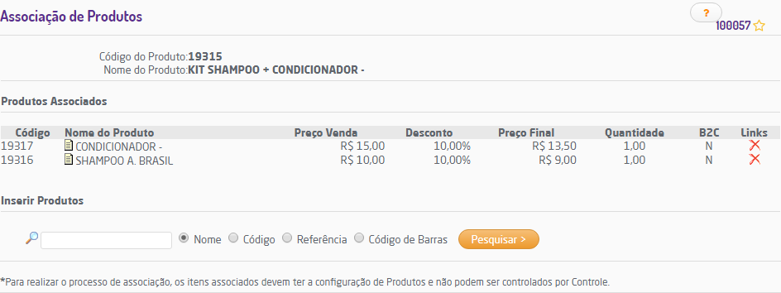
Em seguida insira os produtos associados:

Slide 15
EXEMPLO PRÁTICO!

Slide 16


Slide 17

Muito obrigado!
Pedro Henrique de Oliveira

